Slide 1
게시판 구성
Super TV!
Nolzapan / Nolzago
On-line 반상회???
- TV의 역사
- 조직문화 지향점
- 아이디어 공모전(?)
애정인
My Pick
이벤트 공간
JOBDAM(잡담)
청원
칭찬 릴레이
멋진 일상(?)
Mr. OH’s Area
너튜브?? 같은 느낌
성공희망편지
성공희망 Photo
영상 공유 공간
No. | 게시판 명 | 게시판 용도 | 작성 권한 | 댓글 사용 (기명) | F/B 표시 * (중복 불가능) | 상세 표시 내용
1 | 미정 | 아이디어 공모전 - 분기 1회, 상기에서 진행하는 아이디어 공모전 제출시, 사이트 이용 | 모두 | X |  | 1. 아이디어 제출 → 주관부서 외에 다른사람 아이디어 열람 불가해야 함. 2. 아이디어 공모전 시상 결과
 | 애정인 (애매한 것 정해주는 사람) | 애매한 것에 대한 찬/반 투표 (업무 연관, 비업무 모두) - 환율/주가/시황/판가… 상승 vs. 하락 - 이거 살까 말까, 이 사람과 결혼 할까 말까… | 모두 | O |  | 1) 반드시 익명으로 할 것 2) 댓글로 찬반에 사유는 딱 한줄로만 입력
2 | My Pick | 서로서로 뭔가를 추천하는 게시판 도서 / 맛집 / 유튜브 채널 캠핑 갈만한 장소 호텔 여행지 .. 뭐든 무관 | 모두 | O |  | 카테고리 / 추천 명 / 추천 태용 좋아요 표시 , 댓글 사용 가능
3 | 미정 | (과거 분기모임 + α) 개인취미, IG 등 퇴근 후 활동, 소장품 공유, 발려동물 자랑(사진) 등 회사밖에서 하는 활동에 대한 자랑 사이트 | 관리자 | O |  | 1. 신문의 기획기사 처럼 운영 - 장표구성, 내용에 대해서는 우리팀에서 지원해야 함. - 동영상도 같이 올리기 2. 컨텐츠 발굴이 이슈임 3. 좋아요, 댓글 추가
4 | 미정 | (과거 분기모임) 칭찬릴레이 릴레이 형식으로 칭찬하기 영상촬영 | 관리자 | O |  | 칭찬 영상을 핸드폰 촬영해서 송부
5 | 도와줘요 고인물 | 사적/업무적으로 전문가(고인물)에게 도움을 요청하는 게시판 (댓글로 도움을 준다) | 모두 |  | 좋아요 표시 | 링크/사진/관련자료 링크 가능하도록 프로 고인물 (네이버 지식인 유사) 시상 (최다 도움 고인물, 노력하는 고인물 등)

Slide 2
◈ 게시판 1차 목업! (~8/6일까지)
게시판 1차는 아래 7가지 항목을 먼저 진행하고자 함. (1차로 우선 만들어보고, 나머지 게시판도 진행)
게시판 별 담당자께서 1차 목업을 작성해 주세요 (PPT로, 예시 있음)
1차 목업의 완성도에 대해
- 바로 구현할 수 있을 정도로 image화 되어야 함.
- 웹사이트 개설을 위한 자료/사진/이미지
→ Cloud Disk → 이소연 → 웹사이트 만들기 에 넣기
4. 예시는 뒷장에
5. 게시판 목업 제작 담당자 (게시판 명도 수정해도 됩니다.)
게시판명 | 제안/담당자
TV의 역사 | 박정희C
조직문화 지향점 | 이소연S
애정인 | 김귀현C
도와줘 고인물 | 이소연S
회사밖에 활동 자랑 | 박정희C
네이버 cloud 개설 | 이성주C
도메인 구매 | 이성주C

Slide 3
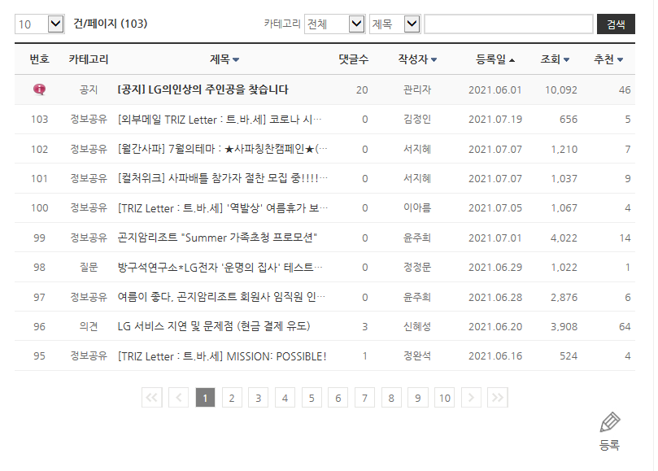
◈도와줘요 고인물_ main page
용도 : 사적/업무적으로 전문가(고인물)에게 도움을 요청하고, 댓글로 도움을 준다
도와줘요 고인물!!
업무적으로 또는 그 외적으로 도움이 필요할 때!
사업부 내의 고인물(전문가)들에게 도움을 요청해 보세요~!
↓한 페이지에 10개 항목 띄움
번호 | 카테고리 | 제목 | 작성자 | 등록일 | 조회수
→띄울 항목
↑ page
← 작성 Page로 넘어감

Slide 4
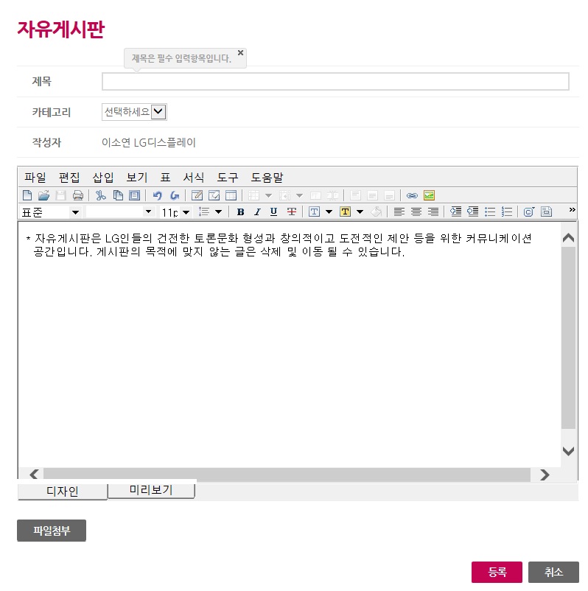
◈도와줘요 고인물_ 글 작성 page
도와줘요 고인물!!
← 카테고리 설정 : (생활/기기/취미/업무/의식주/기타)
← 작성자는 자동으로 끌고 오도록

Slide 5
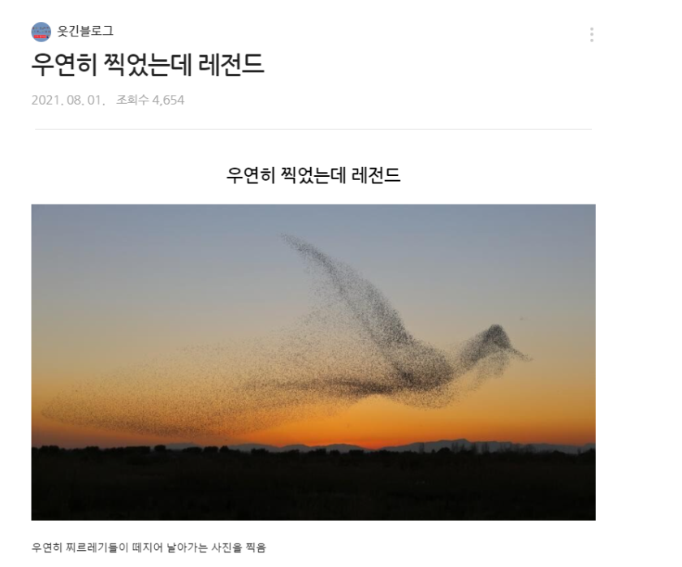
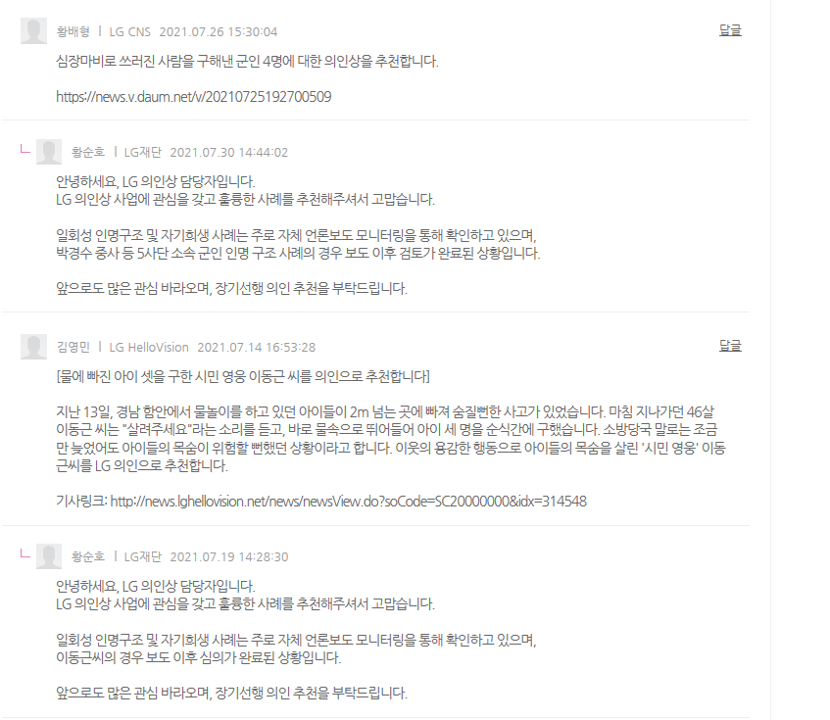
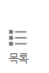
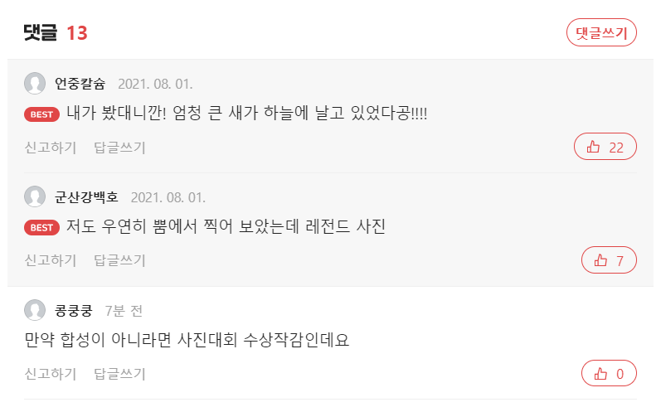
◈도와줘요 고인물_ 게시물 내부
게시물 구성
1) 댓글 작성: 댓글 작성 기능,
2) 댓글 별로 좋아요 클릭 가능하도록
- 좋아요는 아이디 당 1번만 클릭 가능
- 좋아요 눌러지는 횟수만큼 count 기능
2) Best 댓글(좋아요 개수)이 댓글 중 가장 위에 위치 되도록
3) 대댓글 기능: 댓글에 다시 댓글 다는 기능
← 작성자 아이디가 뜨도록
← 제목
← 날짜, 조회수
댓글의 댓글 표현 방식
←작성 내용
Main page의 목록으로 되돌아가기
Best 댓글은 제일 위에 위치하도록 →
←대댓글 기능 (신고하기 기능X)
댓글에 대한 좋아요 기능
- 좋아요 눌린 회수 Count
- 좋아요는 인당 1번만 클릭 가능하도록

Slide 6
◈TV의 역사

Slide 7
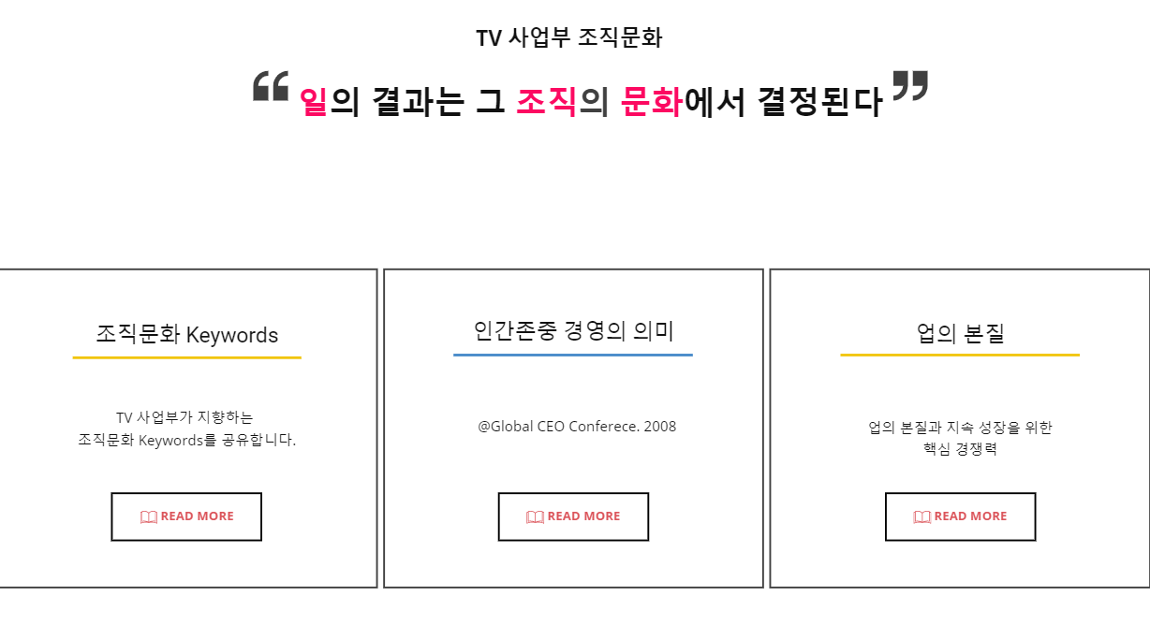
◈조직문화 지향점
- 카테고리: 1)조직문화 Keywords, 2)인간존중 경영의 의미, 3)업의 본질
각 카테고리별 화면으로 이동 버튼 →

Slide 8
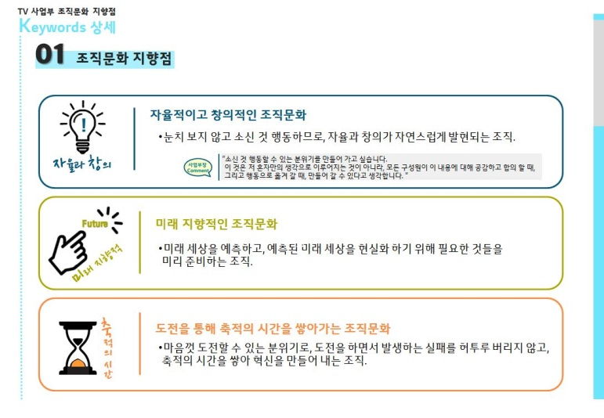
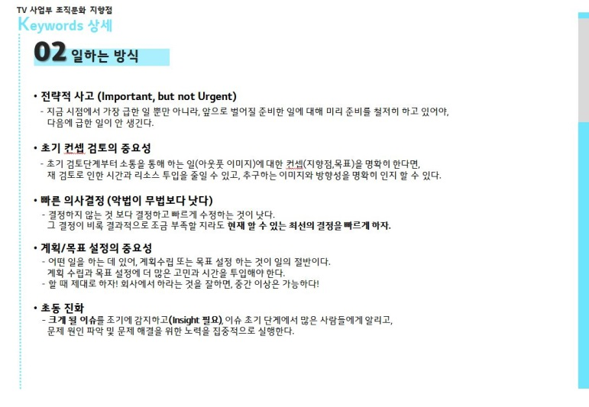
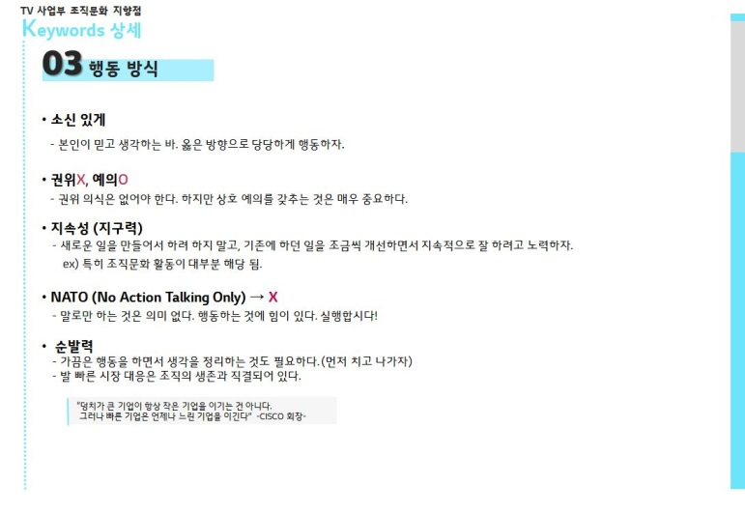
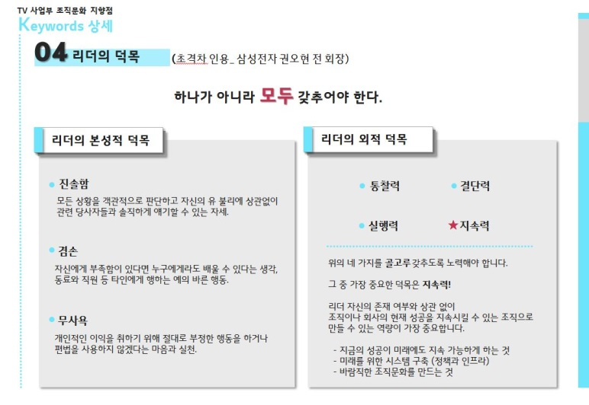
◈조직문화 지향점
← 앞의 목록으로 돌아가기
- 카테고리: 1)조직문화 Keywords
세로로 길게 화면을 내릴수 있게

Slide 9
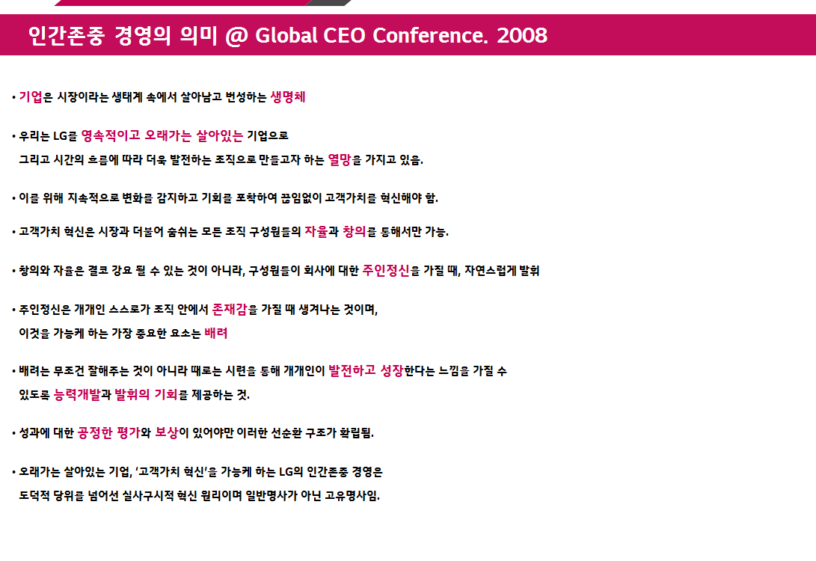
◈조직문화 지향점
- 카테고리: 2)조직문화 Keywords
One page 구성
앞의 목록으로 돌아가기→

Slide 10
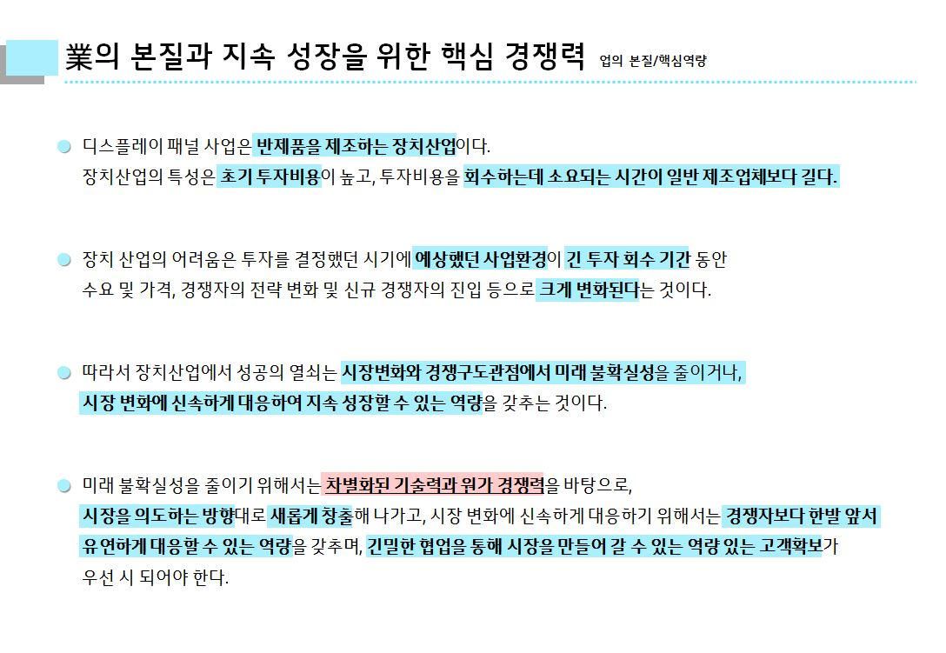
◈조직문화 지향점
- 카테고리: 3) 업의 본질
One page 구성
앞의 목록으로 돌아가기→

